Slide 1
Dilemma’s en ethiek
Les 4 (online) project deskundigheid

Slide 2
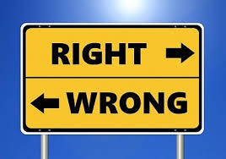
Doelen vandaag:
Aan het eind van deze les ken je de begrippen dilemma’s, ethiek, moraal, beroepsethiek en ethische dilemma’s.

Slide 3
Wat kies jij?

Slide 4
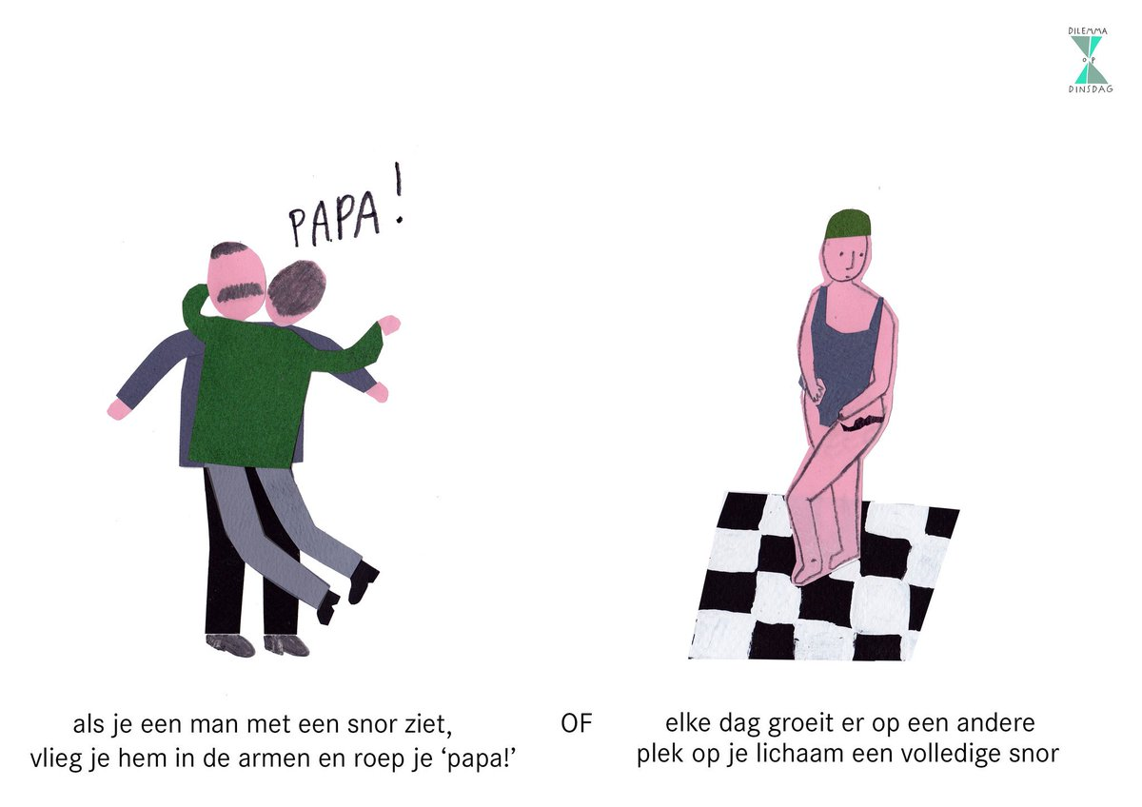
Of?

Slide 5
De term dilemma duidt gewoonlijk een keuze aan uit twee of meer alternatieven, die even (on)aantrekkelijk zijn.
Het antwoord van het dilemma kun je niet, zomaar vinden vanuit een bron.
Heeft iemand een voorbeeld? Vanuit stage misschien?

Slide 6
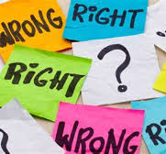
Oplossen van dilemma doe je door ethiek (onbewust)
Wat is ethiek?

Slide 7
Ethiek is…..
Zedenleer, moraalfilosofie. Het praktische deel van de filosofie dat zich bezighoudt met de bestudering van de zeden en probeert vast te stellen wat goed is en wat slecht. De ethiek kan beschrijvend zijn of normatief en in dat laatste geval stelt ze normen, voorschriften en wetten op.
De normatieve ethiek probeert dus vragen te beantwoorden als: 'Wat is goed?' 'Hoe moeten we handelen?' 'Waarom moeten we zo handelen?’
De grote vraag is: Wat is het beste om te doen?

Slide 8
moraal
Moraal gaat over de handelingen en het gedrag die door de maatschappij als wenselijk worden gezien(zeden).
De moraal geeft dus eigenlijk aan hoe de maatschappij verwacht dat iemand zich gedraagt.
De moraal is cultuurgebonden, elke cultuur heeft zijn eigen gewenste gedragingen en handelingen.
Soms zijn is er een dubbel moraal.
Wat is nu het juiste moraal?

Slide 9
Ethiek en moraal
Moraal zijn de waarden en normen die richting geven aan jouw doen en laten, ze sturen de keuzes die je maakt.
Ethiek is daarover nadenken. Het is nadenken over de vraag of jouw handelen leidt tot goede zorg. Dat kan echt over van alles gaan: van grote levensvragen tot kleine, dagelijkse keuzes.

Slide 10
Morele basisprincipes:
Respect voor autonomie: de wens van de patiënt zo veel mogelijk respecteren. Niet schaden: mensen geen schade toebrengen. Weldoen: zo veel mogelijk het welzijn van mensen bevorderen, inclusief hun leven beschermen. Rechtvaardigheid: de ene persoon niet anders (minder of beter) behandelen dan de andere persoon met dezelfde behoefte.

Slide 11
Beroepsethiek gaat over:
Afspraken of ongeschreven regels,
Normen en waarden.
Deze kunnen je helpen te bepalen wat je wel en wat je niet moet doen in situaties waarin het geweten een rol speelt. Ook geven ze richting aan wat men binnen het beroep onder ‘goede zorg’ verstaan.

Slide 12
Waarom is beroepsethiek zo belangrijk…?
Professioneel handelen
Beschermen van privacy (cliënten)
Loyaliteit
Aanspraken op gewenst en ongewenst gedrag
Vakkennis
Respectvol bejegening
Veel ethische kwesties zijn gekaderd en of geregeld door:
Wetgeving
Protocollen/richtlijnen
Arbeidsovereenkomst
Beroepsethiek.

Slide 13
Ethische dilemma
Een ethisch dilemma is een situatie waarbij iemand verschillende keuzen tot handelen heeft die betrekking hebben op moraliteit.
Deze beslissing kan uitmonden in onwenselijke situaties. Een ethisch dilemma bevat altijd verschillende waarden.

Slide 14
Kenmerken van ethisch dilemma
Het onderwerp heeft betrekking op het moraal
Twee of meer keuze
Oplossingen zijn niet allemaal gewenst of ideaal
Makkelijke oplossingen/ antwoorden zijn er niet
Argumenten voor en tegen
Je moet een keuze maken, maar niets doen is ook een keuze

Slide 15
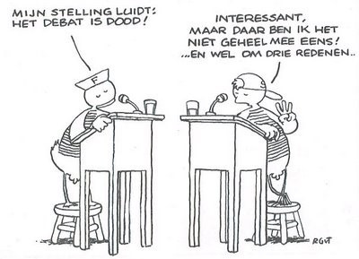
Volgende les: (fysiek)
Verschillende dilemma’s bespreken.

